Slide 1
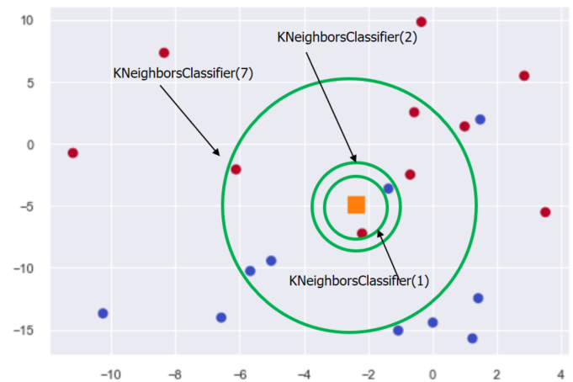

Nearest Neighbor
$$P(y=1)=\frac{Count(y=1)}{Count\left(y=1\right)+Count(y=0)}$$
Notes:
먼저 의사결정 나무를 살펴보겠습니다.

Slide 2
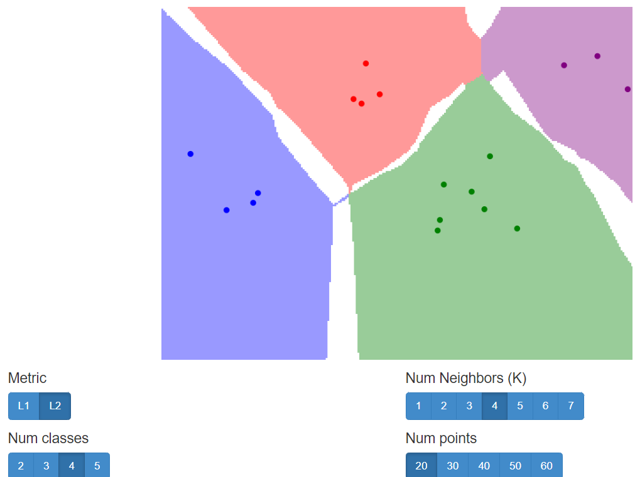
K-nearest neighbors 작동 방식
This(http://vision.stanford.edu/teaching/cs231n-demos/knn/ ) interactive demo lets you explore the K-Nearest Neighbors algorithm for classification.
Each point in the plane is colored with the class that would be assigned to it using the K-Nearest Neighbors algorithm.
Points for which the K-Nearest Neighbor algorithm results in a tie are colored white.
You can move points around by clicking and dragging!

Slide 3
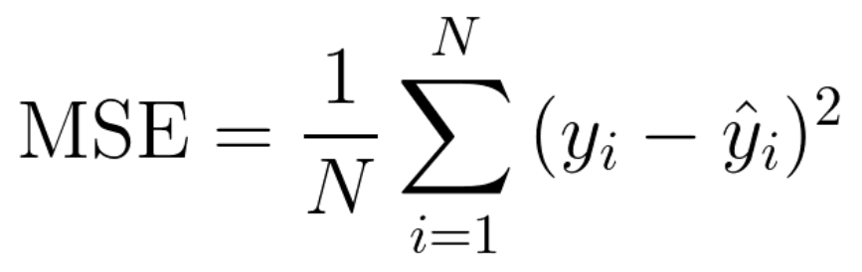
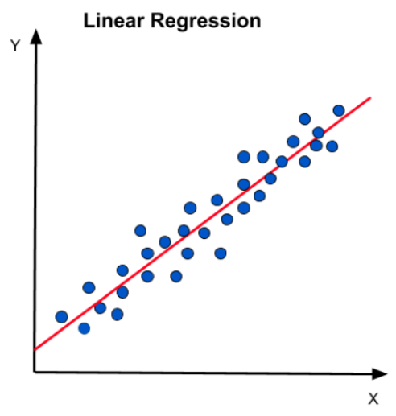

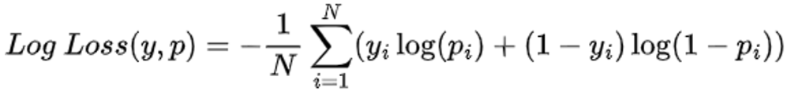
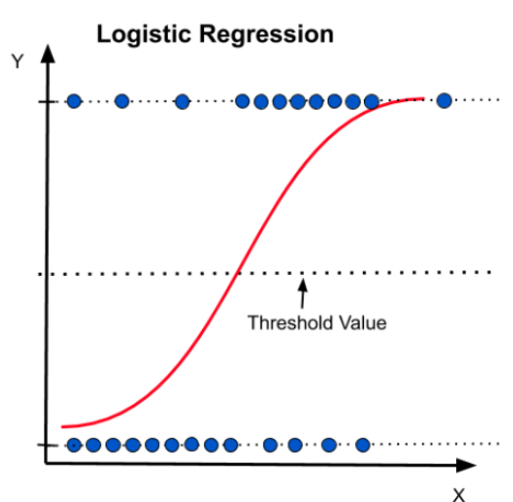

K-nearest neighbors 손실함수
KNN 알고리즘은 손실함수가 없고 최적화도 없다. 게으른 알고리즘이지만 성능이 좋고 회귀, 군집, 이상치 탐색 등 모든 머신러닝 종류에 적합하다.
Minimization (Optimization)

Slide 4
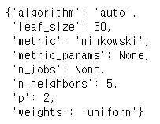

K-nearest neighbors 작동 방식
근접한 K개의 자료를 기준으로 Classification 혹은 Regression 예측
특정한 모델이나 확률에 기반하지 않고 단지 데이터(instance)에 의존하여 학습하기에 사례기반 학습(Instance-based learning)
손실함수가 없기 때문에 게으른 학습(lazy-learning) 알고리즘이다.
$$P(y=1)=\frac{Count(y=1)}{Count\left(y=1\right)+Count(y=0)}$$
model = KNeighborsClassifier()
model.get_params()

Slide 5
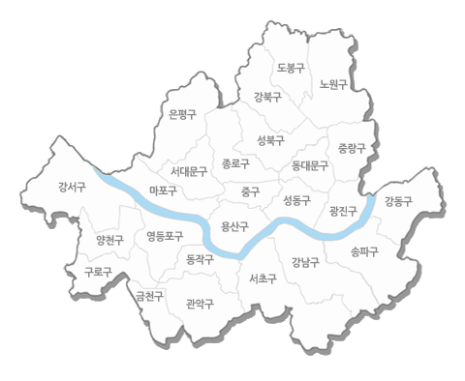
K-nearest neighbors 작동 방식
동작구 사당동에 사는 나( )와 가장 가까운 곳에 사는 이웃은 누구인지 찾는 알고리즘

Slide 6
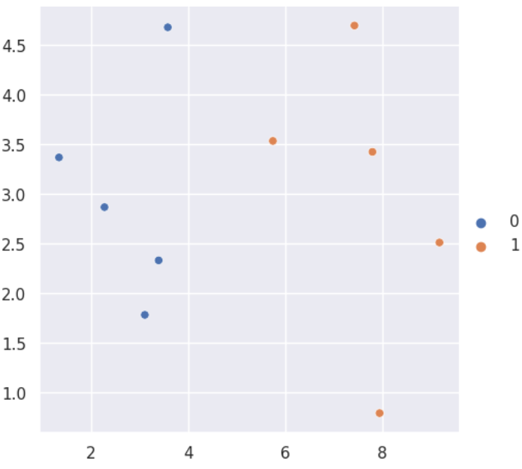
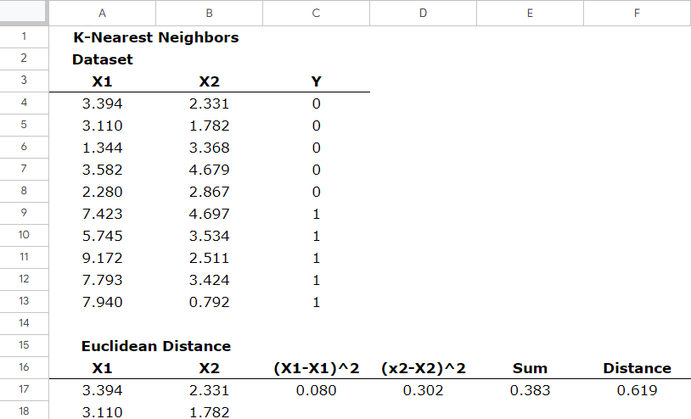

K-nearest neighbors 작동 방식

Slide 7
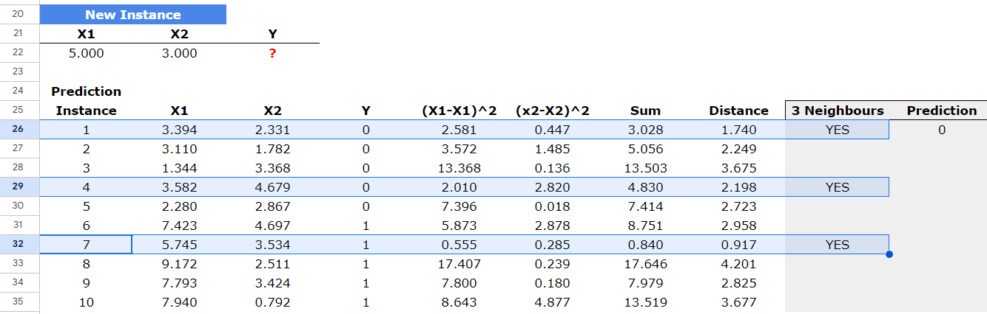
K-nearest neighbors 작동 방식
새로운 데이터의 최근접(유클리디언 거리기준) 데이터 3개는 0,0,1로 분류 판정은 ‘0’이다.

Slide 8
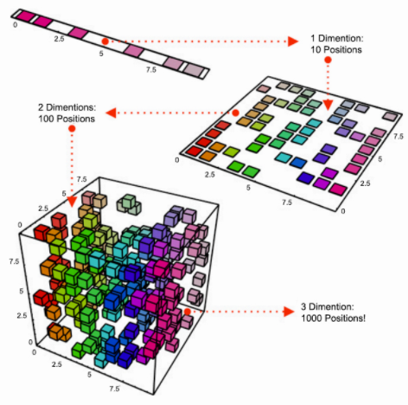
차원의 저주(The curse of dimensionality)
차원의 저주 : 데이터의 차원이 높아질 수록 알고리즘의 실행이 아주 까다로워지는 일
차원에 높아질수록 데이터는 턱없이 줄어들어 예측 모델의 성능이 떨어지게 된다.
segment, square, cube (1D to 3D cubes)
http://www.infme.com/curse-of-dimensionality-ml-big-data-ml-optimization-pca/

Slide 9

KNN과 차원의 저주
2차원 평면의 가로세로의 길이가 1인 정사각형(단위 cube)안의 임의의 점을 선택 시 빨강색에 있을 확률을 구하면 차원이 높아질수록 비례하게 되어 선근방에 데이터가 있을 확률이 높아지게 되면서 NN 알고리즘은 성능이 현격히 떨어진다.
1
전체 사각형(1*1) – 초록새사각형 넓이(1-2*0.001)
0.001
${(1−(1−2×0.001)}^{2}) ×$ $100\%≈ 0.3996\%$ : 2차원
${(1−(1−2×0.001) }^{3})×$ $100\%≈ 0.5988\%$ : 3차원
1
$1−(2×0.001$)
${(1−(1−2×0.001) }^{10,000}) ×$ $100\%≈ 99.999\%$ : 만 차원
0.001
0.001

